Slide 1
第三讲
古典密码学
延时符

Slide 2

3.1 基本概念
密码学
数论
计算机网络
计算机科学
通信工程
信息论
人工智能

Slide 3
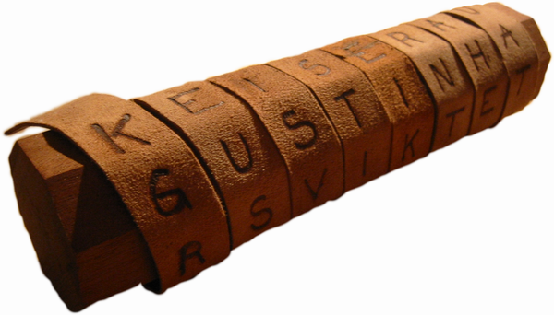
3.1 基本概念
Cryptography
公元前440年，古希腊战争中出现了隐写术。
公元前400年，斯巴达人应用加密棒(Scytale) 在军官间传递秘密信息
密码学
Please help us! We are under attack.
PEARLLRAEPETAUUTSSNAEWDCHEEK
P L E A S E H
E L P U S W E
A R E U N D E
R A T T A C K

Slide 4
3.1 基本概念
密码学
Cryptography
公元前440年，古希腊战争中出现了隐写术。
公元前400年，斯巴达人应用Scytale加密工具在军官间传递秘密信息。
我国古代也早有以藏头诗、藏尾诗、漏格诗及绘画等形式隐藏真实语义的“密语”。

Slide 5
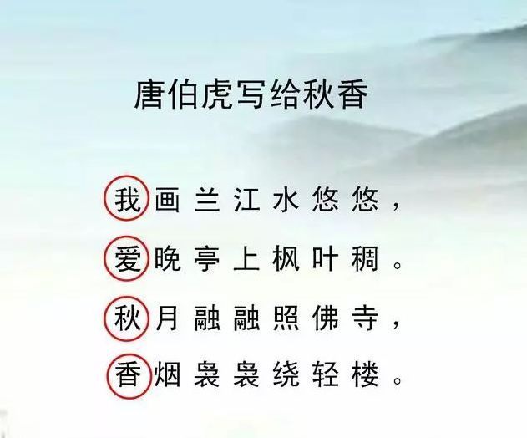
3.1 基本概念
密码学
Cryptography

Slide 6
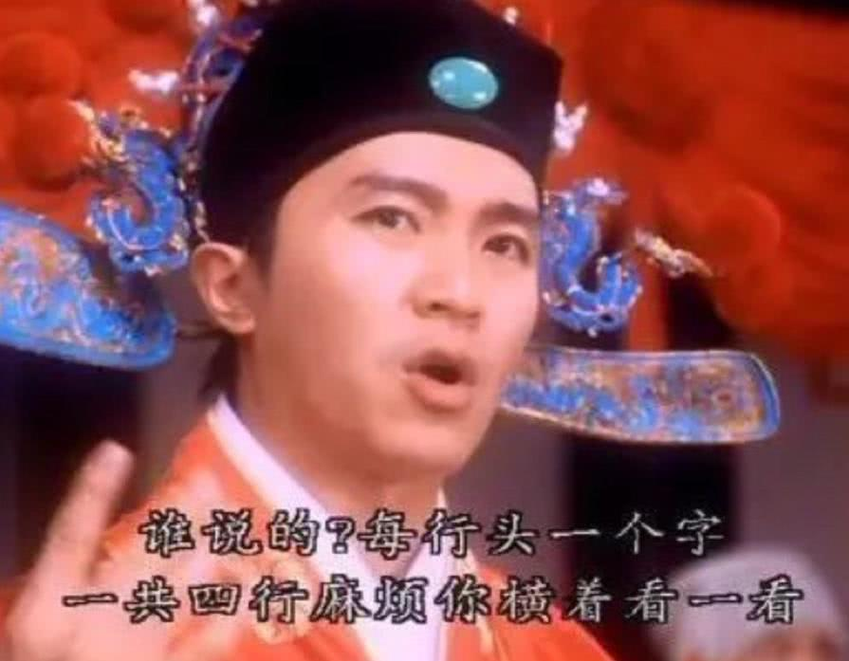
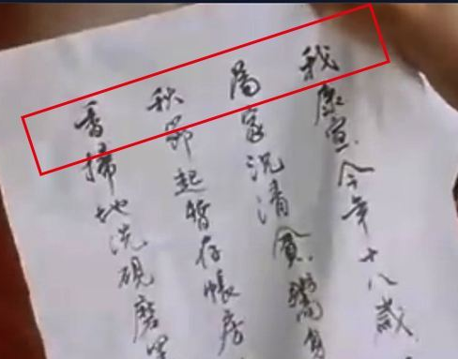
3.1 基本概念
密码学
Cryptography

Slide 7
3.1 基本概念
密码学
Cryptography
古典密码学
变换或置换
1949

Slide 8
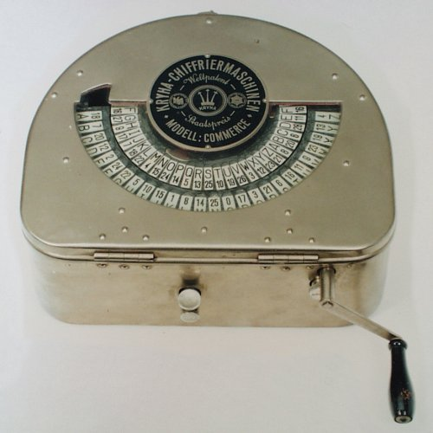
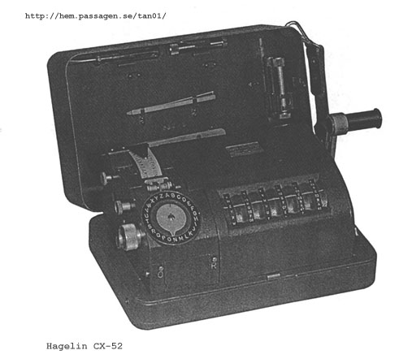
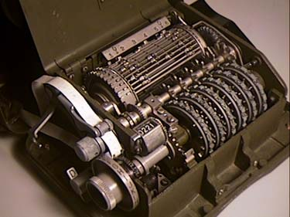
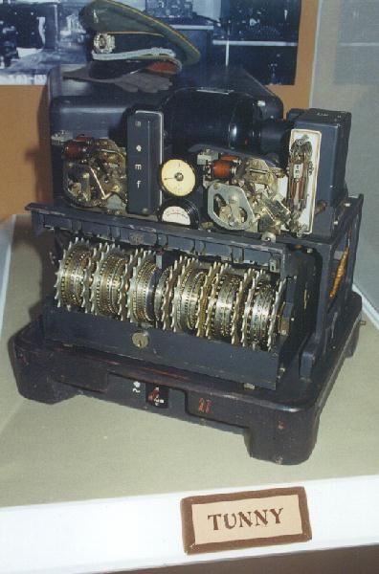
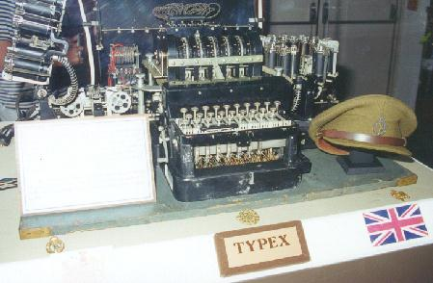
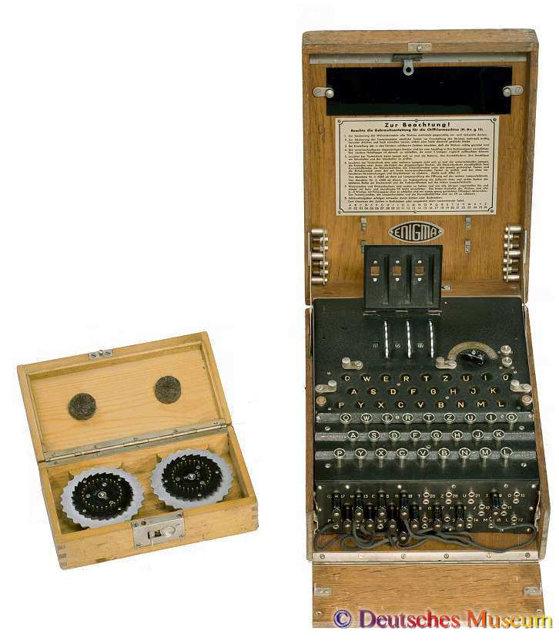
3.1 基本概念
密码学
Cryptography
古典密码学
变换或置换
1949

Slide 9
3.1 基本概念
密码学
《保密通信的信息理论》
Shannon
对称密码学
Cryptography
古典密码学
变换或置换
非对称密码学
Deffie-Hellman
《密码编码学新方向》
1949
1976
1977年DES
2001年AES

Slide 10



3.1 基本概念
把明文伪装或变换成密文的过程
把密文还原成明文的过程
发送方
接收方
加密
信息传输通道
解密
密文
密文
明文
明文
伪装或变换之后，像乱码一样的信息
伪装或变换之前的原始信息
密码学要研究的就是如何加密，才能让密文最难被破解

Slide 11
3.2 古典密码学
古典密码学，又称为经典密码学，采用手工或者机械操作实现加解密，相对简单。回顾和研究这些密码体制的原理和技术，对于理解、设计和分析现代密码学仍然有借鉴意义。
变换和置换（transposition and substitution ciphers）
代码加密
替换加密
变位加密
密码簿加密

Slide 12
3.2 古典密码学
代码加密
通信双方使用预先设定的一组代码表达特定的意义。
发送方
接收方
加密
信息传输通道
解密
密文
密文
明文
明文
县城鬼子三天后出城扫荡。
姥姥家的黄狗三天后下崽。

Slide 13
3.2 古典密码学
替换加密
制定一种规则，将明文中的每个字母或每组字母替换成另一个或另一组字母。
加密方式/密码表
明文
 | 1 | 2 | 3 | 4 | 5
1 | A | B | C | D | E
2 | F | G | H | I/J | K
3 | L | M | N | O | P
4 | Q | R | S | T | U
5 | V | W | X | Y | Z
I am a cat.
24113211131144
密文

Slide 14
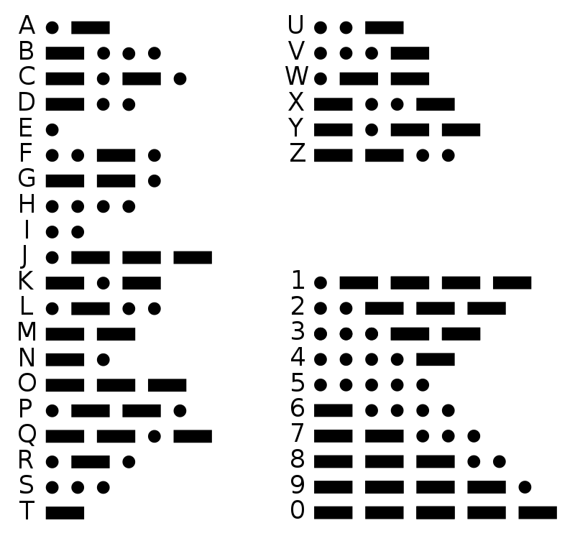
3.2 古典密码学
摩斯密码
替换加密
一个字母中的点划之间的间隔是一点
两个字母之间的间隔是三点
两个单词之间的间隔是七点
I am a cat.
. . . _ _ _ . _ _ . _ . . _ _

Slide 15
3.2 古典密码学
替换加密
凯撒密码
A | B | C | D | E | F | G | H | I | J | K | L | M | N | O | P | Q | R | S | T | U | V | W | X | Y | Z
X | Y | Z | A | B | C | D | E | F | G | H | I | J | K | L | M | N | O | P | Q | R | S | T | U | V | W
循环位数：3
I am a cat.
密钥只有26个，容易被破解！
F xj x zxq.

Slide 16
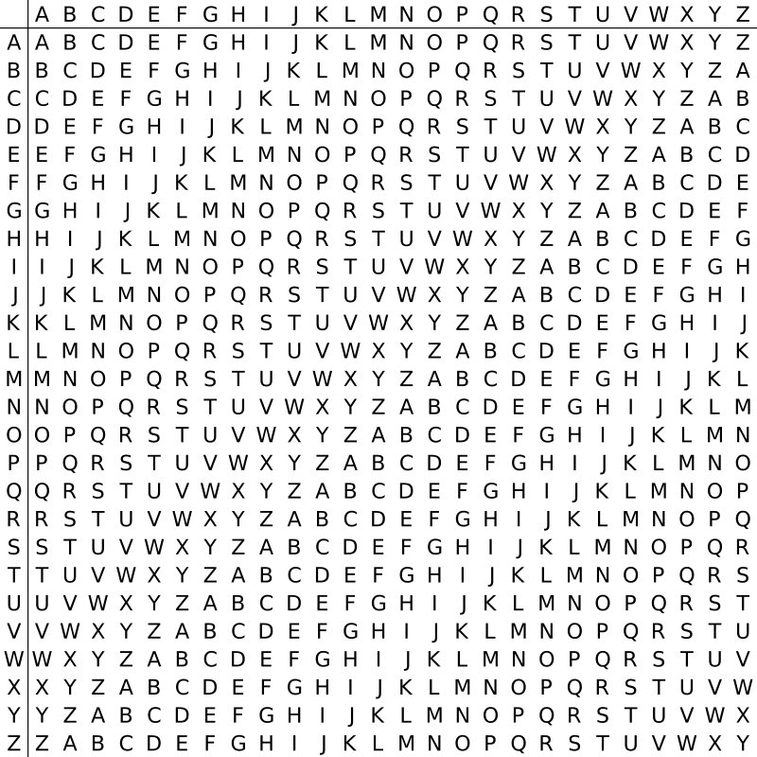
3.2 古典密码学
替换加密
维吉尼亚密码
多表加密
关键字：word
I am a cat.
W or d wor.
E od d yok.

Slide 17
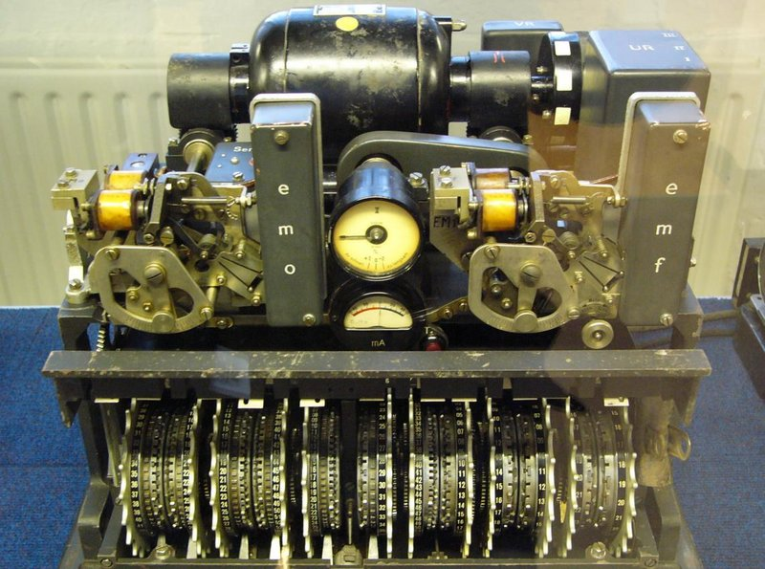
3.2 古典密码学
替换加密
到了20世纪20年代，随着机械和机电技术的成熟，引起了密码设备方面的一场革命——发明了转轮密码机（Rotor），是密码学发展的重要标志之一。
例如，在3个转轮的密码机中:
A
F
Y
E
为使机器更安全，可把几种转轮和移动的齿轮结合起来。因为所有转轮以不同的速度移动，n个转轮的机器的周期是26^{n}。

Slide 18
3.2 古典密码学
变位加密
与前两种加密方法不同，变位加密法不隐藏明文字符，而是将其重新排序。
I am a cat.
3241576
maaicta

Slide 19



3.2 古典密码学
一次性密码簿加密
一次性密码簿只能使用一次，以保证信息加密的安全性。
可信的第三方
发送方
接收方
安全变换
信息传输通道
安全变换
消息
秘密消息
秘密消息
消息
密钥
密钥
攻击者

Slide 20
3.3 密码攻击
密码学要研究的就是如何加密，才能让密文最难被破解。
密码分析
依赖加密算法的性质和明文的一般特征。
穷举攻击
尝试所有的可能性，直到得到正确的明文或密钥。穷举攻击依赖于攻击者的计算能力。

Slide 21
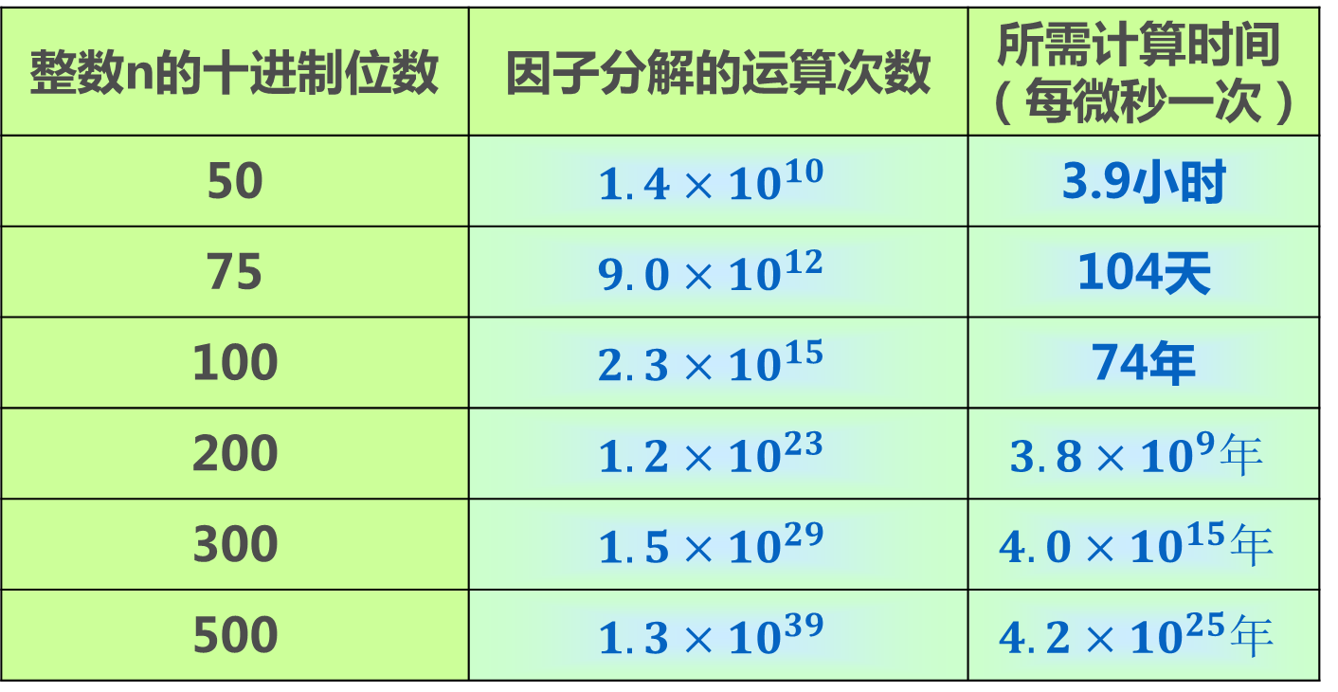
3.3 密码攻击
穷举攻击
整数n的十进制位数 | 因子分解的运算次数 | 所需计算时间（每微秒一次）
50 | $$1.4×{10}^{10}$$ | 3.9小时
75 | $$9.0×{10}^{12}$$ | 104天
100 | $$2.3×{10}^{15}$$ | 74年
200 | $$1.2×{10}^{23}$$ | $$3.8×{10}^{9}年$$
300 | $$1.5×{10}^{29}$$ | $$4.0×{10}^{15}年$$
500 | $$1.3×{10}^{39}$$ | $$4.2×{10}^{25}年$$

Slide 22
3.3 密码攻击
密码分析
Abcd cd f ghhi. C jcik ah mkfn ghhid.
1. 分析1个字母的情况
I a

Slide 23
3.3 密码攻击
密码分析
Abid id a ghhi. I jiik ah mkan ghhid.
1. 分析1个字母的情况
2. 分析2个字母的情况
it is in if

Slide 24
3.3 密码攻击
密码分析
Abis is a ghhi. I jiik ah mkan ghhis.
1. 分析1个字母的情况
2. 分析2个字母的情况
ah: on, to

Slide 25
3.3 密码攻击
密码分析
Tbis is a ghhi. I jiik th mkan ghhis.
1. 分析1个字母的情况
2. 分析2个字母的情况
ah: on, to

Slide 26
3.3 密码攻击
密码分析
Tbis is a gooi. I jiik to mkan goois.
1. 分析1个字母的情况
2. 分析2个字母的情况
ah: on, to

Slide 27
oo:
Book
Cook
Door
Fool
Good
Hook
Look
Moon
Pool
Room
Took
Wood…
3.3 密码攻击
密码分析
Tbis is a gooi. I jiik to mkan goois.
1. 分析1个字母的情况
2. 分析2个字母的情况
3. 特殊词汇分析

Slide 28
3.3 密码攻击
密码分析
Abcd cd f ghhi. C jcik ah mkfn ghhid.
1. 分析1个字母的情况
2. 分析2个字母的情况
3. 特殊词汇分析
This is a book. I like to read books.
A | B | D | E | H | I | K | L | O | R | S | T
F | G | N | K | B | C | L | J | H | M | D | A

Slide 29
3.3 密码攻击
利用了英文的使用规律，对密文进行了分析。
当密文数量足够多的时候，我们就有可能猜出完整的密码表！

Slide 30
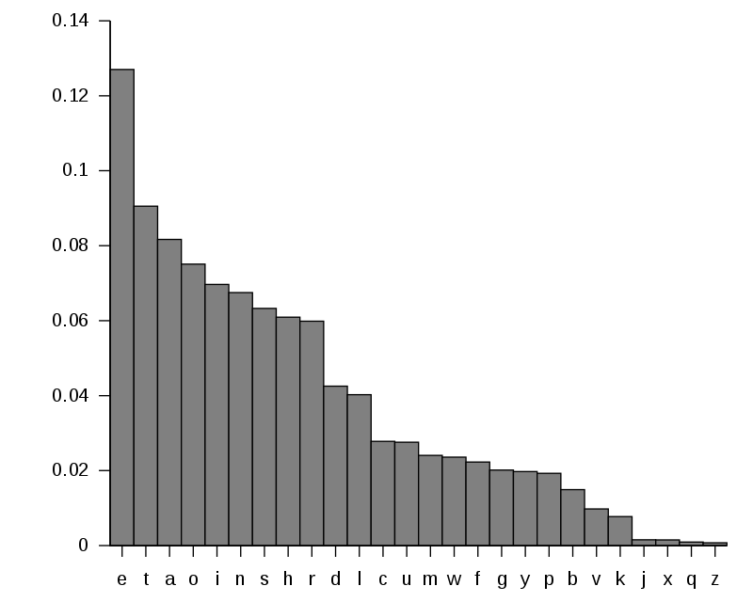
3.3 密码攻击
英文的使用规律比较明显
如果文章够长，就可以采用频率分析，以缩小猜测范围。

Slide 31
3.3 密码攻击
E fm ZSMK. Rdsaimd ki my kgkipefs anfttds. Knd lebdi yig fpd rfkanetx ez fcigk apyjkixpfjny. Knez ez f ldpy emjipkftk hedsb ih ethipmfkeit zdagpeky. Itd ih knd zemjsdzk dtaibetx mdknibz ez zgczkekgkeit aejndp, ftb yig fpd kpyetx ki bdaibetx ek tir.
出现频率最高的三个字母是：k (10.95%), e(10.45%), i(9.95%)

Slide 32
3.3 密码攻击
以0.05划分，高频字母为：
e, t, a, o, i, n, s, h, r

Slide 33
3.3 密码攻击
E fm ZSMK. Rdsaimd ki my kgkipefs anfttds. Knd lebdi yig fpd rfkanetx ez fcigk apyjkixpfjny. Knez ez f ldpy emjipkftk hedsb ih ethipmfkeit zdagpeky. Itd ih knd zemjsdzk dtaibetx mdknibz ez zgczkekgkeit aejndp, ftb yig fpd kpyetx ki bdaibetx ek tir.
e | f
i | a
k (10.95%), e(10.45%), i(9.95%)
e, t, a, o, i, n, s, h, r

Slide 34
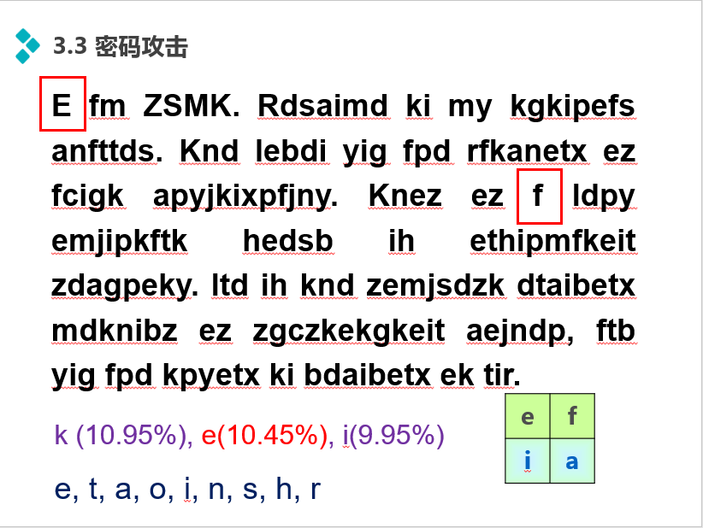

Slide 35
3.3 密码攻击
I am ZSMK. Rdsaimd ki my kgkipias anattds. Knd libdi yig apd rakanitx iz acigk apyjkixpajny. Kniz iz a ldpy imjipkatk hidsb ih ithipmakiit zdagpiky. Itd ih knd zimjsdzk dtaibitx mdknibz iz zgczkikgkiit aijndp, atb yig apd kpyitx ki bdaibitx ik tir.
e | f
i | a
m
m
k (10.95%), e(10.45%), i(9.95%)
e, t, a, o, i, n, s, h, r

Slide 36
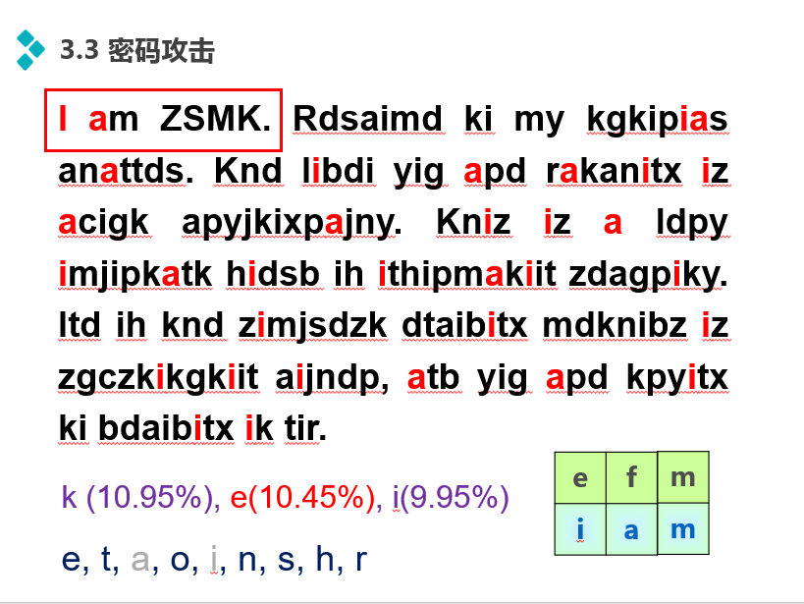

Slide 37
3.3 密码攻击
I am ZSMK. Rdsaimd ki my kgkipias anattds. Knd libdi yig apd rakanitx iz acigk apyjkixpajny. Kniz iz a ldpy imjipkatk hidsb ih ithipmakiit zdagpiky. Itd ih knd zimjsdzk dtaibitx mdknibz iz zgczkikgkiit aijndp, atb yig apd kpyitx ki bdaibitx ik tir.
e | f
i | a
m
m
k (10.95%), e(10.45%), i(9.95%)
e, t, a, o, i, n, s, h, r

Slide 38
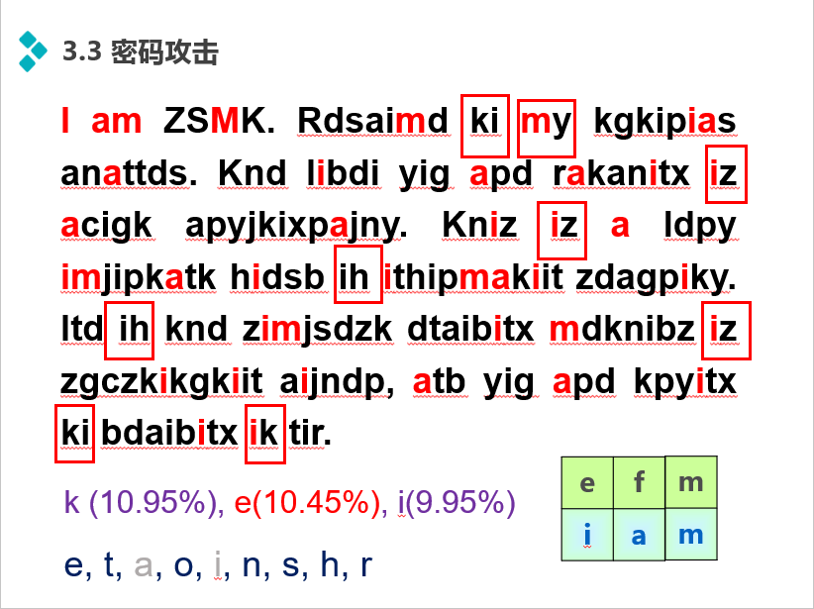

Slide 39
3.3 密码攻击
I am ZSMK. Rdsaimd ki my kgkipias anattds. Knd libdi yig apd rakanitx iz acigk apyjkixpajny. Kniz iz a ldpy imjipkatk hidsb ih ithipmakiit zdagpiky. Itd ih knd zimjsdzk dtaibitx mdknibz iz zgczkikgkiit aijndp, atb yig apd kpyitx ki bdaibitx ik tir.
if, it, in, is
e | f
i | a
m
m
k (10.95%), e(10.45%), i(9.95%)
e, t, a, o, i, n, s, h, r

Slide 40
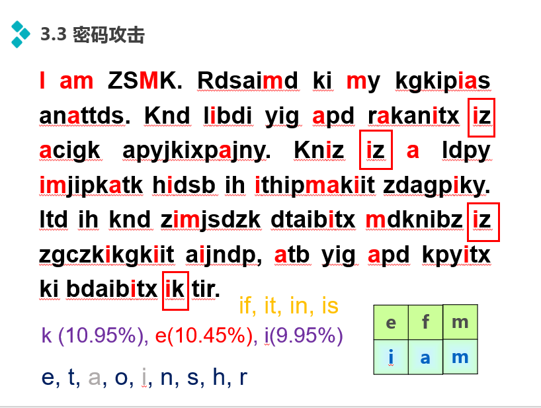

Slide 41
3.3 密码攻击
I am ZSMK. Rdsaimd ki my kgkipias anattds. Knd libdi yig apd rakanitx iz acigk apyjkixpajny. Kniz iz a ldpy imjipkatk hidsb ih ithipmakiit zdagpiky. Itd ih knd zimjsdzk dtaibitx mdknibz iz zgczkikgkiit aijndp, atb yig apd kpyitx ki bdaibitx ik tir.
if, it, in, is
e | f
i | a
m
m
z
s
k (10.95%), e(10.45%), i(9.95%)
e, t, a, o, i, n, s, h, r

Slide 42
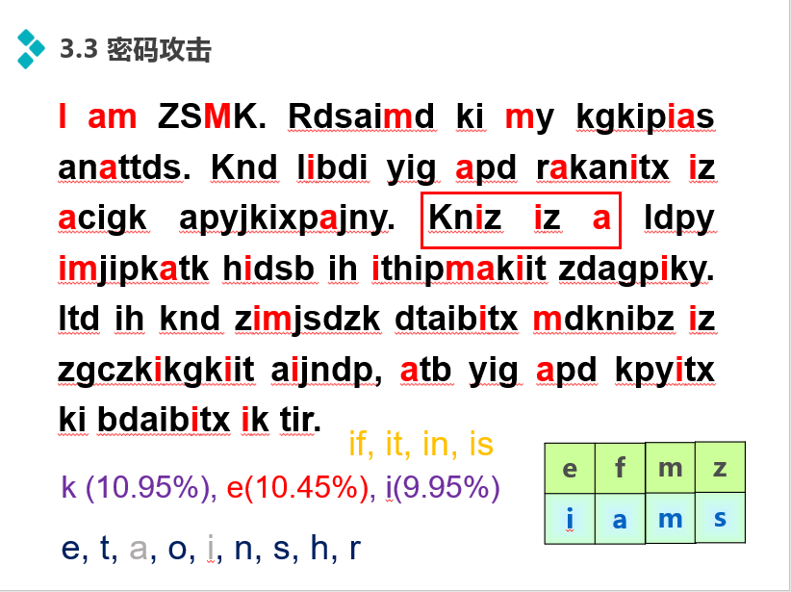

Slide 43
k | n
t | h
3.3 密码攻击
I am SSMK. Rdsaimd ki my kgkipias anattds. Knd libdi yig apd rakanitx is acigk apyjkixpajny. Knis is a ldpy imjipkatk hidsb ih ithipmakiit sdagpiky. Itd ih knd simjsdsk dtaibitx mdknibs is sgcskikgkiit aijndp, atb yig apd kpyitx ki bdaibitx ik tir.
if, it, in, is
e | f
i | a
m
m
z
s
k (10.95%), e(10.45%), i(9.95%)
e, t, a, o, i, n, s, h, r

Slide 44
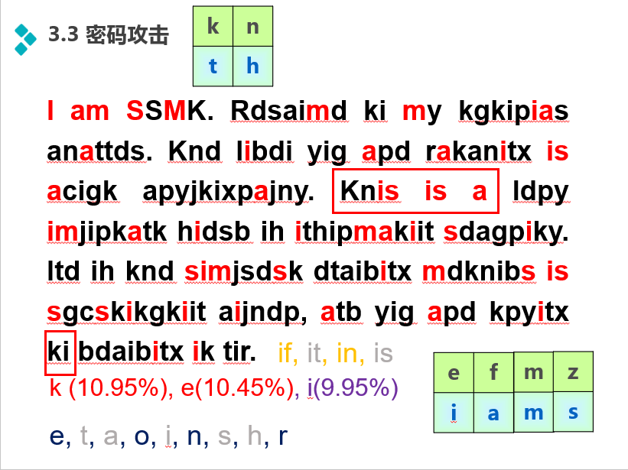

Slide 45
k | n
t | h
i
o
3.3 密码攻击
I am SSMT. Rdsaimd ti my tgtipias ahattds. Thd libdi yig apd ratahitx is acigt apyjtixpajhy. This is a ldpy imjiptatt hidsb ih ithipmatiit sdagpity. Itd ih thd simjsdst dtaibitx mdthibs is sgcstitgtiit aijhdp, atb yig apd tpyitx ti bdaibitx it tir.
e | f
i | a
m
m
z
s
k (10.95%), e(10.45%), i(9.95%)
e, t, a, o, i, n, s, h, r

Slide 46
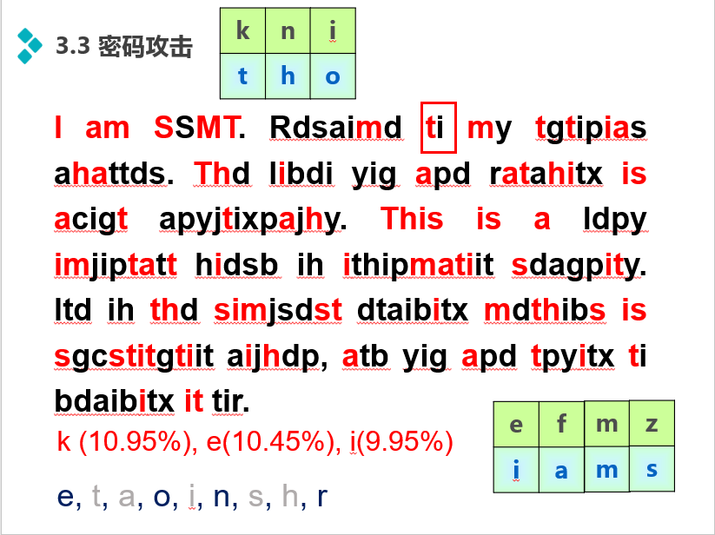

Slide 47
k | n
t | h
i
o
d
e
3.3 密码攻击
I am SSMT. Rdsaomd to my tgtopias ahattds. Thd libdo yog apd ratahitx is acogt apyjtoxpajhy. This is a ldpy imjoptatt hidsb oh ithopmatiot sdagpity. Otd oh thd simjsdst dtaobitx mdthobs is sgcstitgtiot aijhdp, atb yog apd tpyitx to bdaobitx it tor.
e | f
i | a
m
m
z
s
k (10.95%), e(10.45%), i(9.95%)
e, t, a, o, i, n, s, h, r

Slide 48
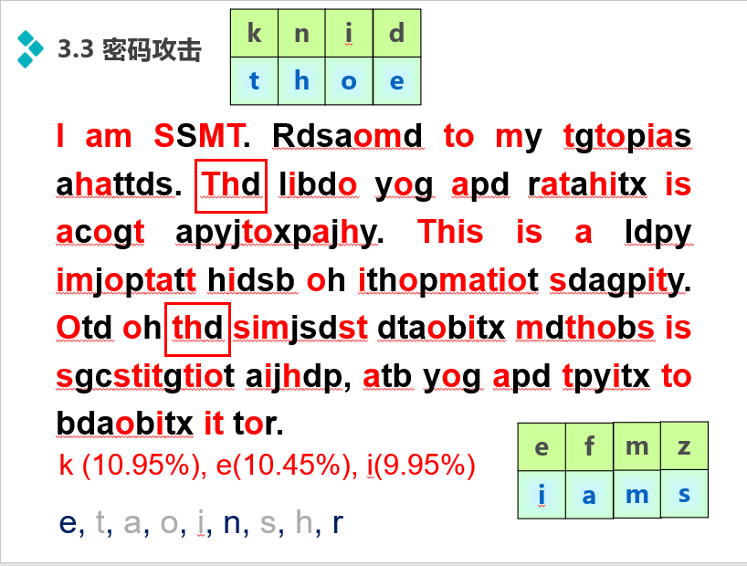

Slide 49
k | n
t | h
i
o
d
e
s
l
3.3 密码攻击
I am SSMT. Resaome to my tgtopias ahattes. The libeo yog ape ratahitx is acogt apyjtoxpajhy. This is a lepy imjoptatt hiesb oh ithopmatiot seagpity. Ote oh the simjsest etaobitx methobs is sgcstitgtiot aijhep, atb yog ape tpyitx to beaobitx it tor.
e | f
i | a
m
m
z
s

Slide 50
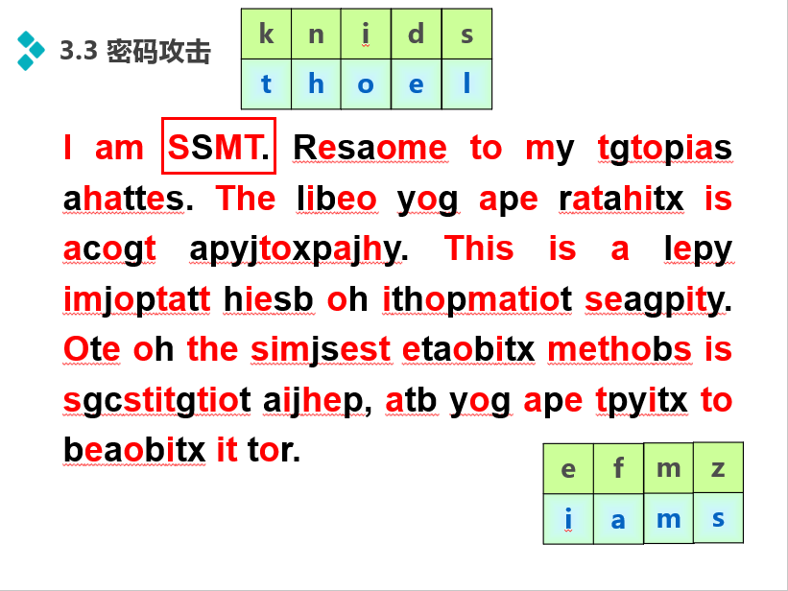

Slide 51
k | n
t | h
i
o
d
e
s
l
p | b | t
r | d | n
3.3 密码攻击
I am SLMT. Relaome to my tgtopial ahattel. The libeo yog ape ratahitx is acogt apyjtoxpajhy. This is a lepy imjoptatt hielb oh ithopmatiot seagpity. Ote oh the simjlest etaobitx methobs is sgcstitgtiot aijhep, atb yog ape tpyitx to beaobitx it tor.
e | f
i | a
m
m
z
s

Slide 52
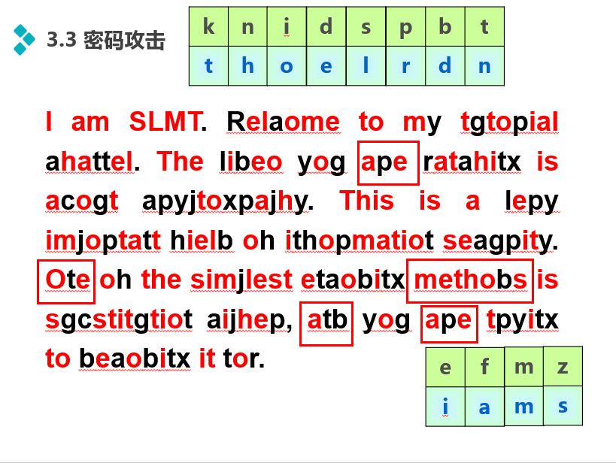

Slide 53
k | n
t | h
i
o
d
e
s
l
p | b
r | d
t
n
a | g
c | u
3.3 密码攻击
I am SLMT. Relaome to my tgtorial ahannel. The lideo yog are ratahinx is acogt aryjtoxrajhy. This is a lery imjortant hield oh inhormation seagrity. One oh the simjlest enaodinx methods is sgcstitgtiin aijher, and yog are tryinx to deaodinx it nor.
e | f
i | a
m
m
z
s

Slide 54
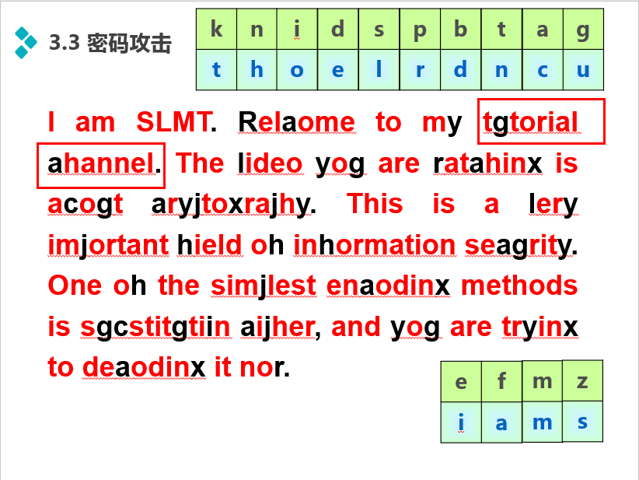

Slide 55
k | n
t | h
i
o
d
e
s
l
p | b
r | d
t
n
a | g
c | u
3.3 密码攻击
I am SLMT. Relcome to my tutorial channel. The lideo you are ratchinx is acout cryjtoxrajhy. This is a lery imjortant hield oh inhormation security. One oh the simjlest encodinx methods is sucstitution cijher, and you are tryinx to decodinx it nor.
e | f
i | a
m
m
z
s
r | y | l | j | x | c
w | y | v | p | g | b

Slide 56
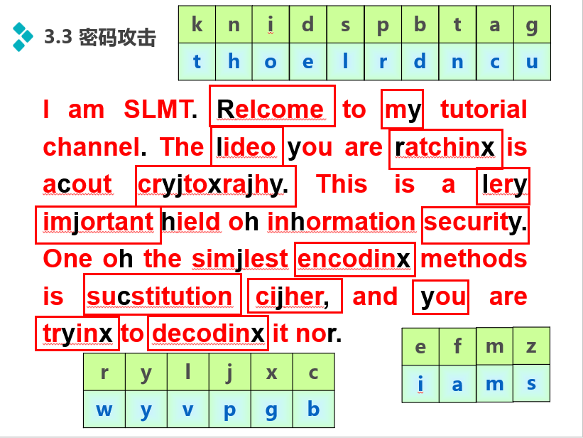

Slide 57
k | n
t | h
i
o
d
e
s
l
p | b
r | d
t
n
a | g
c | u
3.3 密码攻击
I am SLMT. Welcome to my tutorial channel. The video you are watching is about cryptography. This is a very important hield oh inhormation security. One oh the simplest encoding methods is substitution cipher, and you are trying to decoding it now.
r | y
w | y
l | j
v | p
x | c
g | b
e | f
i | a
m
m
z
s

Slide 58
k | n
t | h
i
o
d
e
s
l
p | b
r | d
t
n
a | g
c | u
3.3 密码攻击
I am SLMT. Welcome to my tutorial channel. The video you are watching is about cryptography. This is a very important field of information security. One of the simplest encoding methods is substitution cipher, and you are trying to decoding it now.
r | y
w | y
l | j
v | p
x | c
g | b
h
f
e | f
i | a
m
m
z
s

Slide 59
3.3 密码攻击
密码表中的21个字母
I am SLMT. Welcome to my tutorial channel. The video you are watching is about cryptography. This is a very important field of information security. One of the simplest encoding methods is substitution cipher, and you are trying to decoding it now.
a | b | c | d | e | f | g | h | i | j | k | l | m | n | p | r | s | t | x | y | z
c | d | b | e | i | a | u | f | o | p | t | v | m | h | r | w | l | n | g | y | s

